Slide 1
中网科技
欢迎加入

Slide 2
培训内容
1
公司简介
2
经营宗旨
3
中网作风
4
组织架构

Slide 3
公司简介
一、基本信息
成立时间： 2002年
上市时间：2014年8月15日
公司性质：股份制上市企业
股票代码：831095

Slide 4
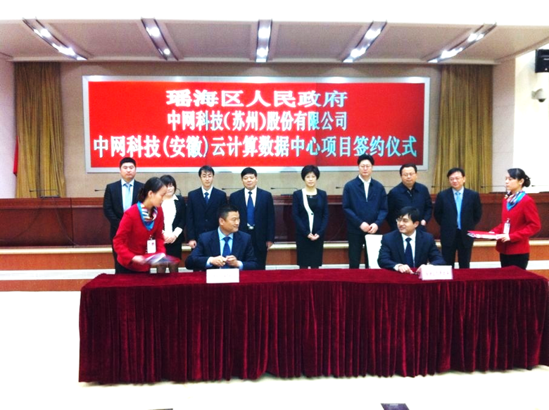
公司简介
二、子公司
◊ 中网科技集团有限公司
◊ 中网科技（苏州）股份有限公司
◊ 中网科技（安徽）股份有限公司
◊ 中网科技（滁州）股份有限公司
◊ 中网科技（内蒙古）股份有限公司
◊ 安徽易速网络科技有限公司

Slide 5
公司简介
三、我们的产品
★ IDC数据中心：服务器托管，服务器租赁，机房定制。
★ 云计算服务：云服务器，网络加速，云计算解决方案。
★ 网站基础服务：域名注册，网站寄存，网站建设推广。
★ 增值服务：各行业网络解决方案，网络安全，服务外包。

Slide 6
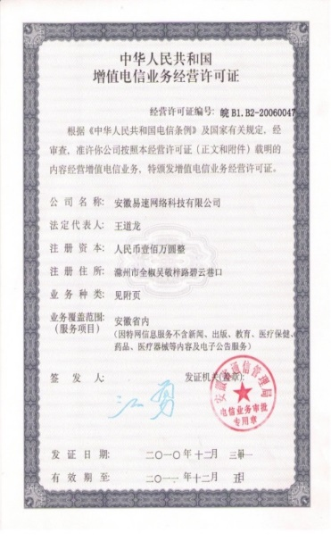
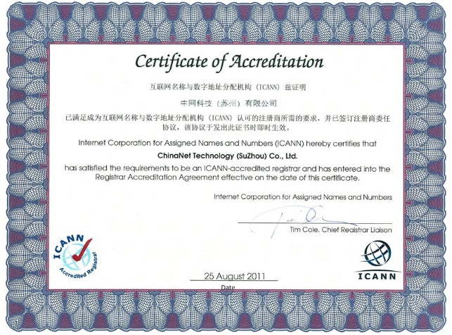
公司简介
四、我们的优势
专业品牌：中网 ChinaNet.CC 国际域名商标价值高。
专注行业：2002年成立至今十多年专注云计算数据中心。
国际认证：获ICANN国际顶级商认证。
电信资质：IDC/ISP/ICP，全国数十家；自有多座数据中心。
资源优势：是国际APNIC联盟成员，自有IP地址和网域。

Slide 7
公司简介
五、我们的目标
引领信息化和大数据行业，成为全球最大数据中心运营商！

Slide 8
经营宗旨
品质
Q：中网的品质与声誉是要成为国际著名的网络科技企业。
物超所值
服务
V：中网是以卓越的品质、诚信的服务、先进的科技中， 为客户提供物有所值的网络服务。
技术
S：没有快捷、礼貌的服务，品质和技术就会被浪费。
T：技术象一快磁铁将客户吸引到中网来，我们的技术必须始终保持最先进性，最前沿性

Slide 9
中网作风
注重整体利益

Slide 10
群策力

Slide 11
在确认团队贡献的同时，肯定个人成绩

Slide 12
寻求并利用差异与争论，去寻求整体和客户的利益

Slide 13
通过相互的信任和坦率的沟通，去正式问题，解决问题

Slide 14
积极聆听他人意见，主动与每一个人沟通，保持言行一致

Slide 15
百分之百的支持决定

Slide 16
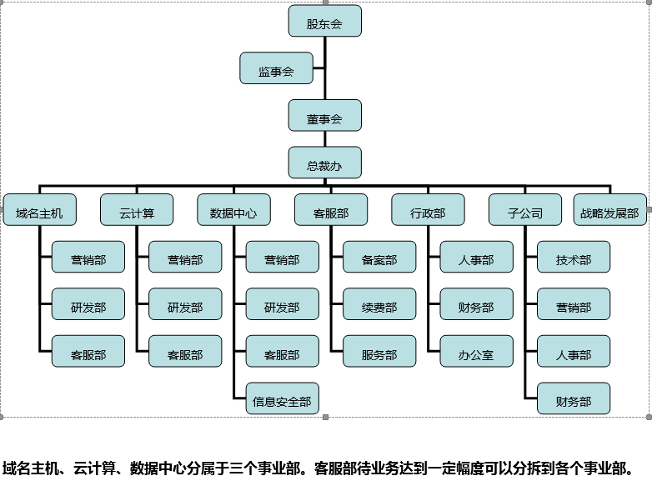
组织架构
组织结构图

Slide 17
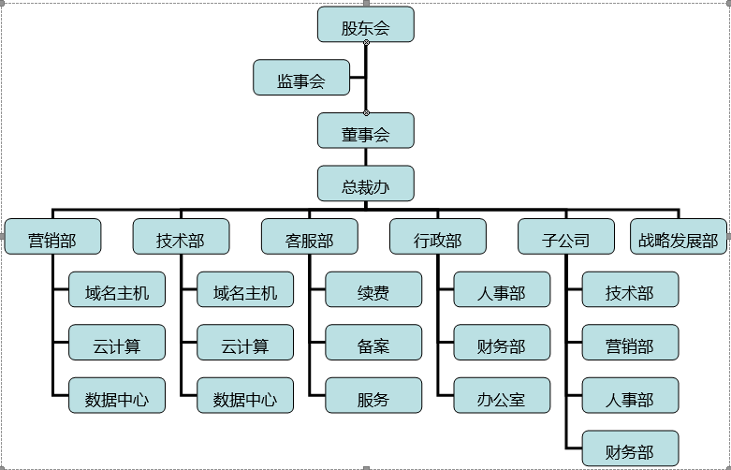
管理结构图

Slide 18
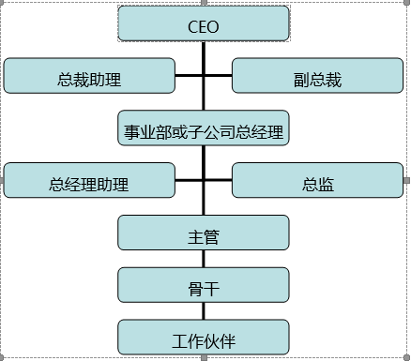
职位结构图

Slide 19
THANKS
THANKS

